Slide 1
ペット用
避難所開設キット
到着した飼い主同士が協力して作業してください
まずはこの箱をペット飼育場所に運びましょう

Slide 2
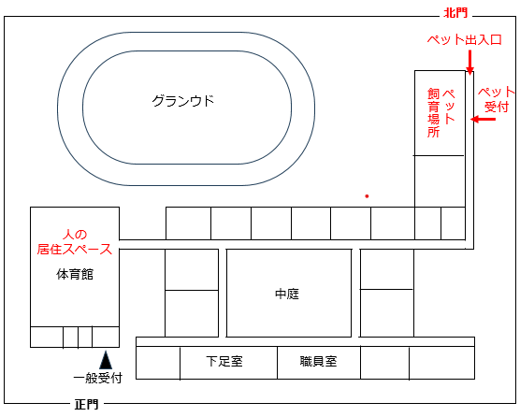
配置図

Slide 3
作業の手順
カードの順番で作業を進めてください。
看板はファイルから外して使用してください。

Slide 4
作業１
ペット飼育場所を設置する
１．配置図の「ペット飼育場所」と書かれた
場所にブルーシートを敷いてください。
なるべく通行の妨げにならない位置が
よいです。
２．入口付近に看板①を貼ってください。

Slide 5



看板①
事故防止のため関係者以外は近寄らないで
ペット飼養場所

Slide 6
作業２
ペット飼育場所内をレイアウトする
１．犬、猫、その他の動物のスペースを分けて
看板②を貼ってください。
２．見やすい場所に看板③を貼ってください。
３．掃除当番などを話し合う会合の日時を決め
（例：明日18時）看板④に書き込み、見やすい
場所に貼ってください。

Slide 7

看板②
飼養スペース
犬

Slide 8

看板②
飼養スペース
猫

Slide 9

看板②
飼養スペース
その他

Slide 10
ペット飼育ルール
① 事故等の防止のため、敷地内には配置図に書かれた門から入ってください。
② ペットは決められた場所で、ケージなどに入れて飼養してください。
③ 次のことは飼い主が責任を持ち管理してください。
④ 次のことは飼い主全員で行ってください。（入口に掲示した日時に代表者と当番を決めます。）
⑤ ペット飼育場所に掲示されている会合の日時に集まり、以下のことを話し合ってください。
今後、定期的に会合を行い、飼育ルールや飼育場所の変更、支援物資の要望などを話し合い、
避難所運営者に相談、報告してください。
●代表・副代表（避難所運営者との連絡窓口）を決め、避難所運営者に報告する。
●清掃当番の順番を決める。
●飼育ルールを確認する。
⑥ 夜中にペットを刺激しないよう、散歩、世話は６：３０時～２１時に行ってください。
⑦ 排泄は飼育スペース又は敷地外で行い、ペットシーツ、新聞紙、猫砂等で回収してください。
⑧ 排泄物はビニール袋に入れて臭いが漏れないよう口を縛り廃棄物集積場所に捨ててください。
⑨ 散歩時は必ずリードを装着し、敷地外で行ってください。
⑩ ブラッシングは、飼育スペース又は屋外で行い、毛は回収してください。
⑪ 人の居住スペースに入る前に服についた毛を取ってください（アレルギーの方のため）。
⑫ ペットに関する苦情等が生じた時は、原則としてその飼い主自身が対応してください。
⑬ 退去時は飼育場所の清掃・消毒を行い、ペット整理簿に退去日を記入してください。
⑭ 毎日ペット関係掲示板を確認してください。
看板③
○ペット飼育場所の設置・受入れ ○共通スペースの清掃 ○支援物資の要望・仕分け
○負傷等で世話ができない人への協力 ○飼育ルール変更等に関する話合い など
○餌やり ○給水 ○食べ残しや糞尿の後始末 ○散歩 ○ブラッシング
○ケージ内外及び周辺の清掃など

Slide 11
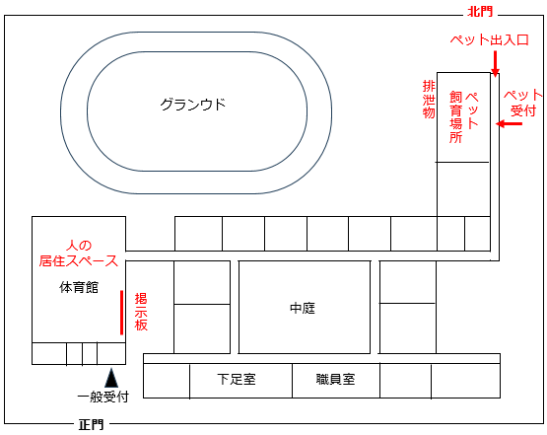
看板③

Slide 12

看板③
ペットへの刺激を軽減するため、
ケージなどを段ボールや毛布等
で覆ってください。

Slide 13



看板③
鳴き声等で迷惑をかけないよう、
散歩や世話の時間を守りましょう。

Slide 14

看板③
飼育場所や散歩コースでは、
糞回収や掃除を必ず行いましょう。

Slide 15


看板③
人の居住スペースに戻る前に
服についた毛を取ってください（アレルギーの方のため）。

Slide 16
看板④
月 日 時から
当番決めなどを行います
１世帯お一人以上
ここに集まってください

Slide 17
作業３
ペット受付を設置する
１．机を借りてきて（なければこの箱）、
平面図のペット受付の場所に置き、机に
看板⑤を貼ってください。
２．机にペット届け出用紙、ペット整理簿、
筆記用具、名札カード、飼養ルールを
並べてください。

Slide 18
看板⑤
ペット受付

Slide 19
作業４
ペット飼育場所を案内する
正門と北門に看板⑥を貼ってください。

Slide 20
看板⑥
ペット同行避難の方は
矢印の入口からペット飼育場所に来てください
事故等を防止するため、矢印の門と入口から入ってください。

Slide 21
看板⑥
ペット同行避難の方は
矢印の入口からペット飼育場所に来てください
事故等を防止するため、矢印の門と入口から入ってください。

Slide 22
作業５
ペット受付けを開始する
１．飼い主にペット整理簿とペット届出用紙に
記入してもらいましょう。
２．飼育ルールと名札カード（キャリーケース等
に貼るもの）を渡してください。
３．ペット飼育場所に誘導してください。
４．当日の受付けを終えたら整理簿と届出用紙を
避難所運営者に渡してください。

Slide 23
作業６
ペット関連掲示板を設置する
避難所全体の掲示板が設置されたら隣接した場所に看板⑦を設置してください。

Slide 24
看板⑦
ペット専用掲示板
ペットの飼い主の方は毎日確認してください

